Slide 1
GraphGame ggl007?-Bump
Normal, Parallax mapping
Szécsi László

Slide 2
Előkészületek
Minden infrastruktúra kéznél van, néhány modellt és textúrát kell letölteni majd betölteni
Nagyrészt shadereket fogunk írni, érdemes néhány shader fájlt előre létrehozni
Notes:
http://cg.iit.bme.hu/portal/oktatott-targyak/grafikus-jatekok-fejlesztese/modellek
“displacement mappinghez modell” linkről lehet letölteni a fájlokat, a .zip tartalmát a Media mappába kell kitömöríteni.
A HLSL fájlok amiket ériteni fogunk:
NormalVS.hlsl
NormalPS.hlsl
ParallaxVS.hlsl
ParallaxPS.hlsl

Slide 3
Mire jó a normal map?
Új vertexek beszúrása nélkül tudunk felületi barázdákat, részleteket elhelyezni a felületen, ezzel életet adva a színtérnek
Kifejezetten elterjedt, olcsónak számító művelet
Negatívuma, hogy a silhouetten látszik, hogy nincs ott tényleges plusz részlet

Slide 4
Roadmap
Modell/Textúra Importálás
DescriptorHeap kitöltése
Shaderek
Adatok feltöltése, bindolás
Utómunkálatok
Parallax
A kettő egymás mellett

Slide 5
Egg/Vertex.h
/*
PNTTB: Position, Normal, Texture, Tangent, Binormal
*/
struct PNTTB_Vertex {
Egg::Math::Float3 position;
Egg::Math::Float3 normal;
Egg::Math::Float2 tex;
Egg::Math::Float3 tangent;
Egg::Math::Float3 binormal;
};
Notes:
Az importáláshoz kell annyi változtatás, hogy vertexenként kell még a tangens és a binormális vektor.
Ezt a struktúrát csak a betöltésnél fogjuk használni, mert utána már a vertex buffer fent lesz a GPU-n és nem foglalkozunk többé vele, majd a Vertex Shader inputjánál kell rá figyelni, hogy jó adatokat várjunk az InputAssemberOutput-ból (iao)

Slide 6
Egg/Importer.h – NOTE!
Egg::Mesh::Geometry::P
ImportWithTangentSpace(ID3D12Device * device,
const std::string & filePath);
Notes:
Egy új függvényt kell felvenni, ImportWithTangentSpace néven, az ImportSimpleObj függvény törzsét másoljátok le az Egg/Importer.cpp fájlon belül, az egy jó kiindulás lesz ennek az új függvénynek.

Slide 7
Egg/Importer.cpp
const aiScene * scene = importer.ReadFile(path, aiProcess_Triangulate | aiProcess_GenNormals | aiProcess_CalcTangentSpace | aiProcess_GenUVCoords);
Notes:
A piros színnel kiemelt változtatásokat kell eszközölni, az assimpnek megmondjuk, hogy számolja ki nekünk a tangens teret, ekkor az aiMesh típusnak ténylegesen ki lesz töltve az mTangents és az mBitangents tömbje, ne zavarjon meg az elnevezés, a tangens és a normál vektor keresztszorzatát szokták binormálisnak vagy bitangensnek is nevezni.

Slide 8
Egg/Importer.cpp
std::vector<unsigned int> indices;
std::vector<PNTTB_Vertex> vertices;
indices.reserve(mesh->mNumFaces);
vertices.reserve(mesh->mNumVertices);
PNTTB_Vertex v;
for(unsigned int i = 0; i < mesh->mNumVertices; ++i) {
[...]
v.tangent.x = mesh->mTangents[i].x;
v.tangent.y = mesh->mTangents[i].y;
v.tangent.z = mesh->mTangents[i].z;
v.binormal.x = mesh->mBitangents[i].x;
v.binormal.y = mesh->mBitangents[i].y;
v.binormal.z = mesh->mBitangents[i].z;
vertices.emplace_back(v);
}
Notes:
A piros színnel kiemelt változtatásokat kell eszközölni, az újonnan felvett vertex típusunkat rendesen feltöltjük

Slide 9
Egg/Importer.cpp
Egg::Mesh::Geometry::P geometry = Egg::Mesh::IndexedGeometry::Create(device, &(vertices.at(0)), (unsigned int)(vertices.size() * sizeof(PNTTB_Vertex)), (unsigned int) sizeof(PNTTB_Vertex),
&(indices.at(0)), (unsigned int)(indices.size() * 4), DXGI_FORMAT_R32_UINT);
geometry->AddInputElement({ "POSITION", 0, DXGI_FORMAT_R32G32B32_FLOAT, 0, 0, D3D12_INPUT_CLASSIFICATION_PER_VERTEX_DATA, 0 });
geometry->AddInputElement({ "NORMAL", 0, DXGI_FORMAT_R32G32B32_FLOAT, 0, 12, D3D12_INPUT_CLASSIFICATION_PER_VERTEX_DATA, 0 });
geometry->AddInputElement({ "TEXCOORD", 0, DXGI_FORMAT_R32G32_FLOAT, 0, 24, D3D12_INPUT_CLASSIFICATION_PER_VERTEX_DATA, 0 });
geometry->AddInputElement({ "BINORMAL", 0, DXGI_FORMAT_R32G32B32_FLOAT, 0, 32, D3D12_INPUT_CLASSIFICATION_PER_VERTEX_DATA, 0 });
geometry->AddInputElement({ "TANGENT", 0, DXGI_FORMAT_R32G32B32_FLOAT, 0, 44, D3D12_INPUT_CLASSIFICATION_PER_VERTEX_DATA, 0 });
Notes:
Az importálás során továbbá muszáj helyesen beállítani a stride-ot. A stride az az érték, amely megmondja, hogy egy vertex milyen széles, hány bytera vannak egymástól. Ez ad lehetőséget olyan vertexbufferek bindolására, amelyek több adatot tárolnak, mint amire feltétlenül szükségünk lesz a rajzolás során.

Slide 10
Roadmap
Modell/Textúra Importálás
DescriptorHeap kitöltése
Shaderek
Adatok feltöltése, bindolás
Utómunkálatok
Parallax
A kettő egymás mellett

Slide 11
ggl005App.h
Egg::Texture2D diffuseTex;
Egg::Texture2D normalTex;
Egg::Texture2D bumpTex;
com_ptr<ID3D12DescriptorHeap> texHeap;
Notes:
Az App fájlunkba felveszünk 3 új textúrát és egy descriptorheapet.

Slide 12
CreateResources()
D3D12_DESCRIPTOR_HEAP_DESC dhd;
dhd.Flags =
D3D12_DESCRIPTOR_HEAP_FLAG_SHADER_VISIBLE;
dhd.NodeMask = 0;
dhd.NumDescriptors = 3;
dhd.Type = D3D12_DESCRIPTOR_HEAP_TYPE_CBV_SRV_UAV;
DX_API("Failed to create descriptor heap for texture")
device->CreateDescriptorHeap(&dhd, IID_PPV_ARGS(texHeap.GetAddressOf()));
Notes:
Az Appunk CreateResources függvényében inicializáljuk a descriptorheapet. (NumDescriptors = 3 fontos!)

Slide 13
LoadAssets()
com_ptr<ID3DBlob> vertexShader = Egg::Shader::LoadCso("Shaders/NormalMapVS.cso");
com_ptr<ID3DBlob> pixelShader = Egg::Shader::LoadCso("Shaders/NormalMapPS.cso");
com_ptr<ID3D12RootSignature> rootSig = Egg::Shader::LoadRootSignature(device.Get(), vertexShader.Get());
Egg::Mesh::Material::P material = Egg::Mesh::Material::Create();
material->SetRootSignature(rootSig);
material->SetVertexShader(vertexShader);
material->SetPixelShader(pixelShader);
material->SetDepthStencilState(CD3DX12_DEPTH_STENCIL_DESC(D3D12_DEFAULT));
material->SetDSVFormat(DXGI_FORMAT_D32_FLOAT);
Notes:
Betöltjük a még nem létező shadereinket, készítünk belőle egy material.
Természetesen ha most elindítod a programot akkor crashelni fog, mert nincs még normalmapvs/ps cso fájlunk.

Slide 14
LoadAssets()
Egg::Mesh::Geometry::P bumpGeom = Egg::Importer::ImportWithTangentSpace(device.Get(), “sphere.fbx");
shadedMesh = Egg::Mesh::Shaded::Create(psoManager.get(), material, bumpGeom);
diffuseTex = Egg::Importer::ImportTexture2D(device.Get(), "rkd.jpg");
diffuseTex.CreateSRV(device.Get(), texHeap.Get(), 0);
normalTex = Egg::Importer::ImportTexture2D(device.Get(), "rnormal.jpg");
normalTex.CreateSRV(device.Get(), texHeap.Get(), 1);
bumpTex = Egg::Importer::ImportTexture2D(device.Get(), "rbump.jpg");
bumpTex.CreateSRV(device.Get(), texHeap.Get(), 2);
Notes:
Betöltjük a textúráinkat, hozzáadjuk őket a descriptorheap-el a CreateSRV hívás segítéségvel. Az indexek a hívás végén az azt jelenti, hogy hanyadik descriptor lesz az adott textúra. Ezt érdemes észben tartani, hogy a descriptorheap egy pointer tömb, mert a RootSignature-nél lehet ebből gondunk (Ez arra referál ahogy majd rákötjük az erőforrásainkat a pipelinera)

Slide 15
UploadResources()
void UploadResources() {
DX_API("Failed to reset command allocator (UploadResources)")
commandAllocator->Reset();
DX_API("Failed to reset command list (UploadResources)")
commandList->Reset(commandAllocator.Get(), nullptr);
diffuseTex.UploadResource(commandList.Get());
normalTex.UploadResource(commandList.Get());
bumpTex.UploadResource(commandList.Get());
DX_API("Failed to close command list (UploadResources)")
commandList->Close();
ID3D12CommandList * commandLists[] = { commandList.Get() };
commandQueue->ExecuteCommandLists(_countof(commandLists), commandLists);
WaitForPreviousFrame();
diffuseTex.ReleaseUploadResources();
normalTex.ReleaseUploadResources();
bumpTex.ReleaseUploadResources();
}
Notes:
Utolsó lépésként fell kell tölteni a textúrákat a GPU-ra. Itt pirossal lett kiemelve ami a lényegi része.

Slide 16
Roadmap
Modell/Textúra Importálás
DescriptorHeap kitöltése
Shaderek
Adatok feltöltése, bindolás
Utómunkálatok
Parallax
A kettő egymás mellett

Slide 17
RootSignatures.hlsli
#define NormalMapRS "RootFlags( ALLOW_INPUT_ASSEMBLER_INPUT_LAYOUT ), CBV(b0),
CBV(b1),
DescriptorTable(SRV(t0, numDescriptors=3)),
StaticSampler(s0)"
Notes:
Csak egy egyszerű root signature 3 fontos dologgal: perframe konstans buffer, per object konstans buffer, és a textúráknak egy descriptor table meg egy static sampler.

Slide 18
NormalMapVS.hlsl
#include "RootSignatures.hlsli"
struct IAOutput
{
float3 position : POSITION;
float3 normal : NORMAL;
float2 texCoord : TEXCOORD;
float3 tangent : TANGENT;
float3 binormal : BINORMAL;
};
struct VSOutput
{
float4 position : SV_Position;
float3 normal : NORMAL;
float2 texCoord : TEXCOORD;
float3 lightDirTS : TEXCOORD1;
float3 viewDirTS : TEXCOORD2;
};
Notes:
Ezekre az inputokra és outputokra lesz szükségünk a vertex shaderben. Eddig azon dolgoztunk, hogy a modellünkben amit átadunk majd az input assemblernek, annak ténylegesen legyenek tangens és binormal vektorai. Deriválással ugyan ki lehetne számolni ezeket a GPU-n (később látni fogjuk, hogy hogyan), de egyszerűbb ha most a CPU-ra hagyjuk betöltéskor.
Az outputokban pedig a szokásos 3 után átadunk 2 új vektort, a lightDirTS és a viewDirTS azok a következő vektorok lesznek:
lightDirTS: a fényforrás felé mutató vektor a textúra térben.
viewDirTS: a szem felé mutató vektor a textúra térben. (szem = kamera aktuális pozíciója)
A TS csak annyit rövidít a végén, hogy Texture Space, ez talán segíthet abban, hogy nem a szokásos világ koordinátákban vagyunk jelenleg.
Azt, hogy mit jelent az, hogy a textúra koordinátarendszerében vagyunk, azt a kövektezőkben fogjuk tárgyalni.

Slide 19
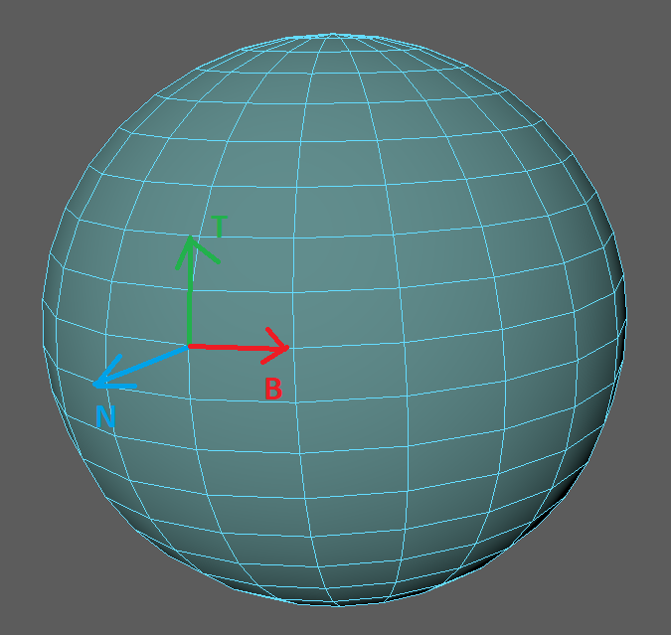
Textúra tér
T,B,N vektorok kiadnak egy ortonormált bázist
T: tangens, B: binormális, N: normál
Jellemzően a normál ismert, majd a tangens vektort szokták először kiszámolni, végül a két vektor cross-olása a binormál. Itt fontos, hogy a TBN jó sodrású legyen.
Notes:
Linalg emlékeztető:
Ortonormált bázis (ONB, angol irodalomban általában ONS): olyan bázis amelynek vektorai egység hosszúak és páronként merőlegesek egymásra.
Itt az is igaz, hogy ha ezen bázisvektorokat egy mátrixba szervezzük, akkor egy unitér mátrixot kapunk. Tehát az inverze ennek a mátrixnak a transzponáltjának a komplex konjugáltja. Mivel valós esetben vagyunk, ezért az inverz a transzponált lesz. Ez azért nagyon kényelmes, mert HLSL-ben és egyébként GPU-n nincs invertálás művelet, ennek a fő oka, hogy nem egyértelmű hogyan kell kezelni, ha az inverz nem létezik. Viszont transzponálás az egy kifejezetten egyszerű művelet, sőt, annak függvényében, hogy melyik oldalról szorzunk ezzel a mátrixxal, eldönthetjük, hogy melyik irányba szeretnénk transzformálni. Látni fogjuk, hogy ez miért kifejezetten hasznos tulajdonság itt.
Az utolsó komment a T,B,N vektorok sodrásáról arra vontakozik, hogy jobb vagy balkezes rendszert alkotnak, ezt az assimpra bízhatnánk, de sajnos itt nincs vége, mert majd arra is kell figyelnünk, hogy melyik vektor mere álljon, illetve hogy a modellek közti konvenciók eltérhetnek. Itt nekünk kell arról gondoskodni, hogy ezekkel lehetőleg egységesek legyenek mindenhol. A labor során megpróbáltam olyan modelleket adni, amire minden egységesen működik.
Ennek a résznek a célja az volt, hogy segítsen esetlegesen elmélyíteni ezeket az ismereteket.

Slide 20
Textúra tér - 2
Mire jó? Innentől tetszőlegesen meg tudjuk változtatni a felületi normálisokat anélkül, hogy több vertexet kellene hozzáadni a modellhez
Hogyan? Egy textúrát bekötünk, amelyben a normálvektorok vannak lekódolva (x,y,z) -> (R,G,B) értékekre.
Notes:
Ha megnyitod az rnormal.jpg fájlt akkor látod hogy nagyrész kékes, ez azért van mert a Z irányhoz képest szokták elmozgatni a normálokat, tehát ahol nem szeretnénk változtatni a felületi normálison, ott 0,0,1 lesz az érték.
Itt abba kell belegondolni, hogy ha nem lenne T,B vektor információnk a vertexekről és ugyanúgy szeretnénk használni a normál mappet, akkor minden normál map amit készítene a művészünk, az egy kifejezett mesh-hez tartozik, hiszen azt kellene lekódolni, hogy abszolút koordinátákban hogyan áll az a normálvektor magán worldspace-ben (modellezési koordinátarendszerben). De ez nagyon pazarló, hiszen egy csomó ilyen véletlenszerű kosz, elváltozások stb, bőven újrahasznosíthatóak lennének, sőt, ugyanaz a material (amihez a textúra tartozhat) az több meshre is rátehető lehetne.
Viszont, ha a megborzolt normál vektorok (a normal mapből), a felületi normálishoz lennének viszonyítva. Ehhez pedig kevés információ egy szimpla felületi normális, hiszen az orientációról nem tudunk semmit. Talán segíthet az, hogy egy normálvektor csak egy síkot határoz meg, de akörül a vektor körül foroghatunk tetszőlegesen és “helyes” megoldást kapunk. Ezt szeretnénk lecsökkenteni egy darab megoldásra, azt pedig úgy érjük el, ha T,B,N bázisba áttérünk.
Itt fontos megjegyezni, hogy elegendő lenne átadni a tangenst vagy a binormálist, nem feltétlenül szükséges mindkettő, hiszen a harmadik vektor már Gram-Schmidt ortogonalizálással nagyon egyszerűen kiszámolható, de még a cross is helyes eredményre vezet.

Slide 21
NormalMapVS.hlsl
[RootSignature(NormalMapRS)]
VSOutput main(IAOutput iao)
{
float4 worldPos = mul(modelMat, float4(iao.position, 1.0f));
float3 descartesPos = worldPos.xyz / worldPos.w;
float3 lightDir = normalize(lightPos.xyz - descartesPos * lightPos.w);
float3 viewDir = normalize(eyePos.xyz - descartesPos);
float3 t = normalize(mul(float4(iao.tangent, 0.0f), invModelMat).xyz);
float3 b = normalize(mul(float4(iao.binormal, 0.0f), invModelMat).xyz);
float3 n = normalize(mul(float4(iao.normal, 0.0f), invModelMat).xyz);
Notes:
Első lépésként mindent vektort előállítunk amire szükségünk lesz, ehhez viszont kell a világ koordinátája annak a pontnak, amelyet éppen számítunk. A light illetve viewdirt már láthattátok előző órákon.
Majd át-transzformáljuk a T,B,N vektorokat a modell transzformáció szerint. Az inverz model mátrix transzponáltja egyébként csak akkor kell ha nem uniform skálázás is van, tehát ha lenne egy nyírás szerű művelet. De biztosra megyünk.
Itt minden szükséges vektor előállt, már csak használnunk kell azokat.

Slide 22
NormalMapVS.hlsl - 2
float3x3 tbn = { t, b, n };
VSOutput vso;
vso.position = mul(viewProj, worldPos);
vso.normal = n;
vso.texCoord = iao.texCoord;
vso.lightDirTS = mul(tbn, lightDir);
vso.viewDirTS = mul(tbn, viewDir);
return vso;
}
Notes:
Innentől eléggé könnyű dolgunk lesz, hiszen csak mindent összeszorozgatunk és átküldjük a pixel shadernek.
Itt történik meg a fényirány textúra térbe való áttranszformálása.

Slide 23
NormalMapPS.hlsl
#include "RootSignatures.hlsli“
struct VSOutput
{
float4 position : SV_Position;
float3 normal : NORMAL;
float2 texCoord : TEXCOORD;
float3 lightDirTS : TEXCOORD1;
float3 viewDirTS : TEXCOORD2;
};
Texture2D diffuseTex : register(t0);
Texture2D normalTex : register(t1);
Texture2D bumpTex : register(t2);
SamplerState sampl : register(s0);
cbuffer PerFrameCb : register(b1)
{
float4x4 viewProj;
float4 lightPos;
float4 eyePos;
float4 lightIntensity;
}
Notes:
Megfigyelhető, hogy bár a root signaturebe azt tettük, hogy:
DescriptorTable(SRV(t0, numDescriptors=3))
Mégis név szerint tettük be a t0, t1, t2 shader regiszterekbe a diffuseTex, normalTex és bumpTex textúrákat. Ez azért van, mert a tömb bár a t0-ba kerül de “átfolyik” a többi regiszterbe.
Ehhez kapcsolódó kitérő:
Ez azért nagyon fontos, mert ha majd csinálsz változó méretű input tömböt, akkor erre kifejezetten figyelned kell, hogy vagy a legutolsó regiszterbe tedd, vagy ha több változó méretű tömböt szeretnél feltölteni akkor külön regiszter space-be kellene tenned.
Tehát ez pl nem működne ha azt írnánk, hogy:
Texture2D diffuseTex : register(t0);
Texture2D normalTex : register(t1, space1);
Texture2D bumpTex : register(t2, space1);
Mert ilyenkor nem kötünk semmit a space1 regisztertérbe a root signature szerint, csak a space0-ba. Ugyanis ha nem specifikáljuk a register space-t akkor default 0, mint általában mindenhol.

Slide 24
NormalMapPS.hlsl - 2
[RootSignature(NormalMapRS)]
float4 main(VSOutput vso) : SV_Target
{
float3 n = normalize(normalTex.Sample(sampl, vso.texCoord).xyz - 0.5f);
float3 l = normalize(vso.lightDirTS);
float3 v = normalize(vso.viewDirTS);
float3 h = normalize(l + v);
float ndotl = saturate(dot(n, l));
float ndoth = saturate(dot(n, h));
ndoth = pow(ndoth, 80);
float3 kd = diffuseTex.Sample(sampl, vso.texCoord).xyz;
return float4(kd * ndotl + ndoth, 1);
}
Notes:
Itt ami fontos, hogy nem az exakt normálvektor használjuk majd, hanem a normál textúránkból [0,1] térből áttesszük [-1,1] térbe azzal. Ezt talán könnyebb úgy megérteni, hogy amikor készíti a művészünk a normáltextúrát, akkor az az eljárás, hogy a negatív értékeket , amik teljesen értelmesek vektorok esetén, át kell úgy transzformálni, hogy az RGB értékekként is értelmesek legyenek. Tehát a [-1,1] értékeket le kell skálázni [0,1]-ig. Ezt úgy szokták, hogy 0.5 * normal + 0.5 és kész. Ezt visszafele: 2.0 * normal – 1.0, vagy ha leosztunk kettővel akkor: normal -0.5, innentől már csak arra kell figyelni, hogy a normálvektor biztosan egységhosszú legyen. Itt esetleges textúra filterezések szolhatnak bele, ha nem egy pixelből veszi a mintát a sampler, pl bilineáris szűrés.
Eddig a pillanatig épült fel az egész történet, hiszen azért van most minden textúra koordinátákban, hogy ezt a normálvektort használhassuk a világításra. Miután megturbáltuk a normálvektort és a textúra térben lévő fény és nézeti irányt használtuk, ugyan az mint egy phong shadelés.

Slide 25
Roadmap
Modell/Textúra Importálás
DescriptorHeap kitöltése
Shaderek
Adatok feltöltése, bindolás
Utómunkálatok
Parallax
A kettő egymás mellett

Slide 26
Update()- Note!
rotation = Float4x4::Rotation(Float3::UnitX, 3.1415926535 / 2.0f) * Float4x4::Rotation(Float3::UnitY, T);
cb->model = rotation;
cb->invModel = cb->model.Invert();
cb.Upload();
perFrameCb->eyePos = Float4{ 0, 0.0f, -6.0f, 1.0f };
perFrameCb->viewProj = Float4x4::View(perFrameCb->eyePos.xyz, Float3::UnitZ, Float3::UnitY) * Float4x4::Proj(0.9f, aspectRatio, 1.0f, 100.0f);
perFrameCb->lightPos = Float4{ 0, 1, 0, 0 };
perFrameCb->lightIntensity = Float4::One;
perFrameCb.Upload();
Notes:
Nagy eséllyel neked ez máshogy fog már kinézni, ezért ne fejetlenül másolgasd ez a kódot. A Sphere.fbx-be egy olyan modellt exportáltam, amely 2.5 sugarú gömb, de sajnos a gömb az nem tökéletes arra, hogy textúrázzuk, mert valahol össze kell érniük a koordinátáknak, ezért először elforgatom X tengely körül PI/2-vel, ekkor a csúnya sarkpontok felülre és alura kerülnek, utána folyamatsan forgatom az eltelt idő alapján az Y tengely körül. Ez beletesz egy mozgást ami segít értelmezni a történéseket, és így nem látszanak a csúnya összemosások.
Ami ebből kiemelendő: A modell 2.5 átmérőjű, tehát a vágósíkok között legalább 5 egységet hagyj de inkább többet (vágósík ügye a projekció mátrixnál a nearZ és a farZ)
A kamerádat is célszerű úgy beállítani az elején, hogy ne kelljen később mozogni vele, ez segít a debugolás sebességén.

Slide 27
PopulateCommandList()
shadedMesh-> SetPipelineState(commandList.Get());
shadedMesh-> BindConstantBuffer(commandList.Get(), cb);
shadedMesh-> BindConstantBuffer(commandList.Get(), perFrameCb);
commandList-> SetGraphicsRootDescriptorTable(2,texHeap-> GetGPUDescriptorHandleForHeapStart());
shadedMesh->Draw(commandList.Get());
Notes:
Beállítjuk a fontos dolgokat majd rajzolunk, természetesen a saját kódodba legyen meg ezzel ekvivalens, ha van jobb rendszered, használd azt.

Slide 28
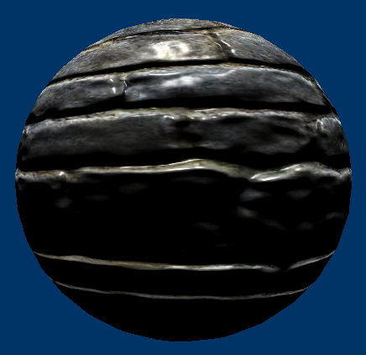
Most itt tartunk
Notes:
Látható hogy nem a legszebb, mert a textúra túl nagy, de láthatóak fénytörések, ami pozitív visszajelzés.

Slide 29
Kitérő
Értsük meg, hogy hogyan is működik ez
A pixel shaderben csak a lightDirTS-t majd a viewDirTS-t rajzoltassuk ki. Itt segít az, ha egyszerű irányaid vannak.
A következő képeken a fény (0,1,0,0)-ban van, a kamera pedig a -Z irány felé néz (Note segíthet)
Notes:
Jobbkéz szabály szerint (hüvelyk ujj = X, mutató ujj = Y, középső ujj = Z), középső ujj ha feléd néz, akkor a mutató ujjad felöl jön a fény, és a középső ujjad”ba” nézel bele.
Az pedig, hogy a fény (0,1,0,0)-ban van, az azt jelenti, hogy egy ideális pontban vagyunk. Tehát a végtelenben. A fényirányt úgy szoktuk számolni, hogy:
lightDir = lightPos.xyz – worldPos.xyz * lightPos.w
Tehát, mivel 0-val szorozzuk az worldPos.xyz-t, ezért a lightDir = lightPos.xyz, ezzel a fényforrás felé mutató irány az lightPos.xyz lesz (0,1,0).

Slide 30

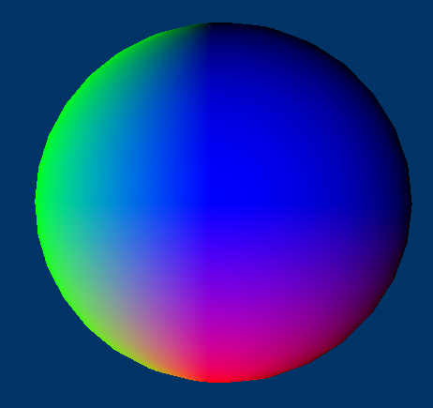
Kitérő - 2
LightDirTS
ViewDirTS
Notes:
Mindkét esetben a normálvektorok X,Y,Z értékét írtuk bele a rasztertárba R,G,B értékekként. Ezért ezt koordinátánként kell értelmezni, ahol pedig Fekete, ott negatív értékek vannak.
Nézzük a LightDirTS esetét.
Ha végig gondoljuk, akkor T=(0,0,1), B=(1,0,0), N=(0,1,0), Ezek világkoordinátákban vannak.
Ebből felírhatjátok a TBN mátrixot úgy, hogy a T,B,N vektorokat sorvektorokként írjátok bele. Most szorozd meg (0,1,0) oszlopvektorral jobbról. Ez ki fogja választani a középső oszlopot, amely az összes vektornak az Y komponensét fogja kiemelni. Ebben az esetben ez 0,0,1 eredményt adja, hiszen T.Y =0, B.Y = 0, N.Y = 1 ebből kapod (0,0,1) tehát kék.
Nézzünk még egy esetet, a legközelebbi pontját a gombnek hozzánk, ahol csupa piros, miért? T=(0,1,0), B=(1,0,0), N=(0,0,1), ennek a középső oszlopa: (1,0,0), valóban pirosnak kell lennie.
Vizualizálni úgy tudjátok ezt aránylag nehéz, de csak annyiról van szó, hogy nem az i,j,k egységvektorokkal írjuk fel a fényirányt, hanem a T,B,N vektorokkal.
Hasonlóan a viewdirt végig matekozhatjátok és tényleg kijönnek a színek. A viewdir értéke (0,0,1) ebben a példában.

Slide 31
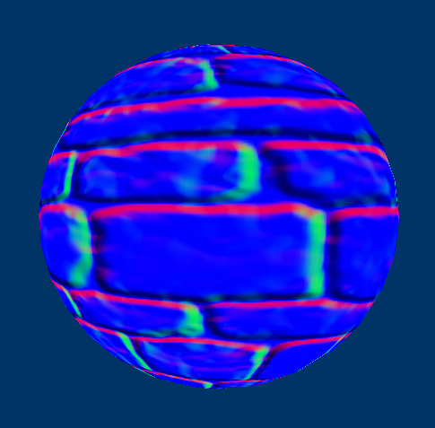
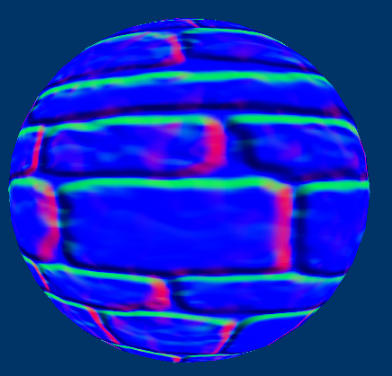
Kitérő - 3
Normal textúra értékei (XYZ)
Normal textúra értékei (YXZ)
Notes:
Ez a dia arra szolgál, hogy lásd, hogy miért YXZ sorrendben olvastuk a textúra értékeit. Ha megnézed az előzőhöz képest a Piros és Zöld értékek mintha fellelnnének cserélve, valóban, mi egy más koordinátarendszert használunk, mint ahogy exportálva lett a textúra, ezzel nincs gond, mindaddig ameddig ugyan annál az exportálási módszernél maradunk, mert akkor korrigálni lehet ezt bármikor. Most éppen az volt a kézenfekvő megoldás, hogy YXZ-t olvasunk.
Az irányokat egyébként onnan lehet könnyen látni, ha a viewDirTS-t itt megnézed, mert azon jól látszik, hogy merre növekszik melyik vektor

Slide 32
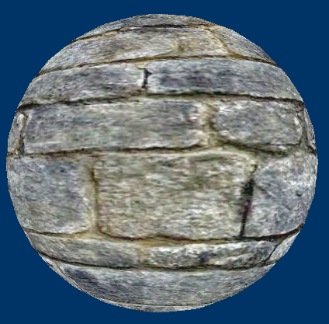
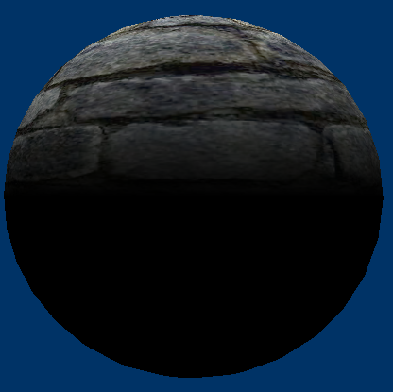
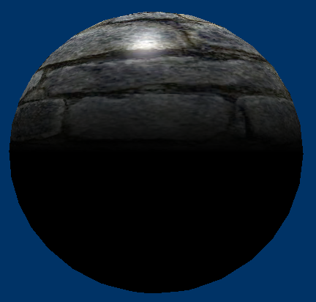
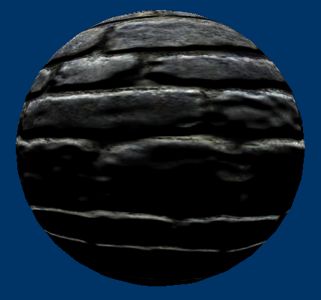
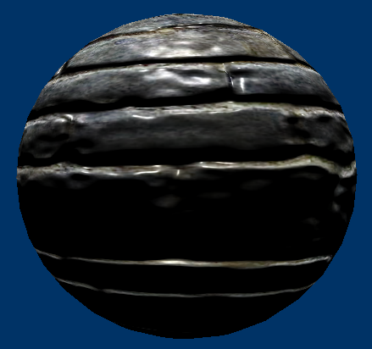
Kitérő - 4
sima ndotl
(nincs spekuláris tag)
Diffúz textúra
ndotl, ndoth
Normál map ndotl
Normál map ndotl, ndoth
Notes:
Ez egy összegzés, hogy mennyivel többet számít 1-1 kis apróság. Itt látszik azonban, hogy a normálvektor még ott is fényt ad, ahol nem kellene neki. Ezt vehetjük egy természetellenes jelenségnek de a matematika nem hazudik, főleg hogy nem számoljuk ki, hogy az a pont az árnyékban van-e vagy sem. Ezzel nincs itt probléma, majd ha valakit zavar akkor csinál valamilyen árnyék tesztet.
Akit érdekel a legegyszerűbb árnyék teszt (inkrementális képszintézisben, amit mi csinálunk most), azt shadow mappelésnek hívják, de azt nem a művész csinálja, hanem nekünk kell elkészíteni egy (vagy több) shadow map textúrát, amit tudunk használni arra, hogy megvizsgáljuk, hogy eléri-e a fény az objektumunkat.

Slide 33
Roadmap
Modell/Textúra Importálás
DescriptorHeap kitöltése
Shaderek
Adatok feltöltése, bindolás
Utómunkálatok
Parallax
A kettő egymás mellett

Slide 34
LoadAssets()- más textúra
Egg::Mesh::Geometry::P bumpGeom = Egg::Importer::ImportWithTangentSpace(device.Get(), “sphere.fbx");
shadedMesh = Egg::Mesh::Shaded::Create(psoManager.get(), material, bumpGeom);
diffuseTex = Egg::Importer::ImportTexture2D(device.Get(), "rkd.jpg");
diffuseTex.CreateSRV(device.Get(), texHeap.Get(), 0);
normalTex = Egg::Importer::ImportTexture2D(device.Get(), "rnormal.jpg");
normalTex.CreateSRV(device.Get(), texHeap.Get(), 1);
bumpTex = Egg::Importer::ImportTexture2D(device.Get(), "rbump.jpg");
bumpTex.CreateSRV(device.Get(), texHeap.Get(), 2);
Notes:
Csak cseréljük le a két fájlt, ha van ennél szebb megoldásod már, használd azt.

Slide 35
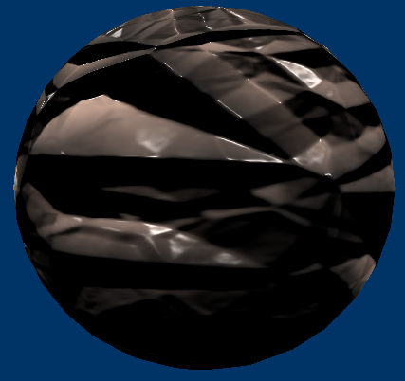
Most itt tartunk
Notes:
Hát ez elég csúnyának néz ki

Slide 36
Texture tiling – “Csempézés”
Jó lenne, ha sűrűbben lenne a kőtextúra, ezt úgy érjük el, hogy ha többször rátesszük.
Szorozzuk meg az UV textúra koordinátát egy egész számmal, ez az lesz, hogy hányszor ismétlődjön U illetve V irányban.
Ez önmagában nem elég, kell hozzá egy jó sampler state.

Slide 37
Texture tiling – “Csempézés”
Jó lenne, ha sűrűbben lenne a kőtextúra, ezt úgy érjük el, hogy ha többször rátesszük.
Szorozzuk meg az UV textúra koordinátát egy egész számmal, ez az lesz, hogy hányszor ismétlődjön U illetve V irányban.
Ez önmagában nem elég, kell hozzá egy jó sampler state.

Slide 38
RootSignatures.hlsli
#define NormalMapRS "RootFlags( ALLOW_INPUT_ASSEMBLER_INPUT_LAYOUT ), CBV(b0),
CBV(b1),
DescriptorTable(SRV(t0, numDescriptors=3)),
StaticSampler(s0,
addressU = TEXTURE_ADDRESS_WRAP,
addressV = TEXTURE_ADDRESS_WRAP,
filter = FILTER_MIN_MAG_MIP_LINEAR)”
Notes:
Úgy módosítjuk az s0 shader regiszterben lévő static sampler-ünket, hogy az U,V irányban a textúra címzését WRAP-re állítjuk, ezzel azt mondjuk neki, hogy modulálja le a textúra koordinátát 0-1 közé.
Figyelem itt fontos, hogy ez moduláció, tehát ha felül kilépünk a [0,1] tartományból akkor ismét alul kezdünk, ezért lesz ismétlődő. MSDN-en a lehetséges textúra címzési módokat megtaláljátok

Slide 39
NormalMapVS.hlsl
float3x3 tbn = { t, b, n };
VSOutput vso;
vso.position = mul(viewProj, worldPos);
vso.normal = n;
vso.texCoord = iao.texCoord * 4.0f;
vso.lightDirTS = mul(tbn, lightDir);
vso.viewDirTS = mul(tbn, viewDir);
return vso;
}
Notes:
Egyszerűen rászorzunk a texCoord-ra egy 4-es konstanst most, ez arra kell, hogy sűrűbbek legyenek a textúra koordináták, tehát a modell [0,1] teréből kimegyünk [0,4] térbe, ami nem gond, hiszen beállítottuk az addressing módot U,V irányba WRAP-re, tehát majd szépen veszi a törtrészét így kapjuk a [0,1] értéket vissza.

Slide 40
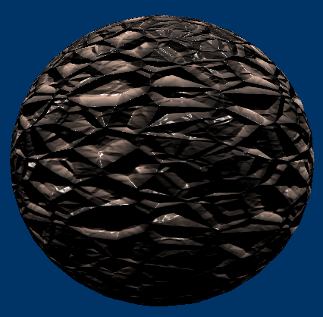
Most itt tartunk
Ebből indultunk
Notes:
Na de várjunk egy pillanatot, most olyan, mintha a fény egyszerre jönne felülről, de a repedéseket meg alulról világítanánk meg. Akkor most mi történik?
Ezzel a textúrával az a gond, hogy máshogy lett exportálva, mint a brick textúránk. Erre maximum valamilyen meta-adatokkal lehetne felkészíteni a programunkat, hogy a képfájlba beletennénk valamilyen formában azt az extra információt, hogy hogyan állnak a normálvektoraink.
Ez esetben most annyi a probléma, hogy ha megnézzük a két képet (következő dia)

Slide 41
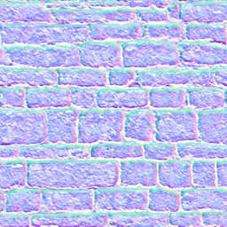
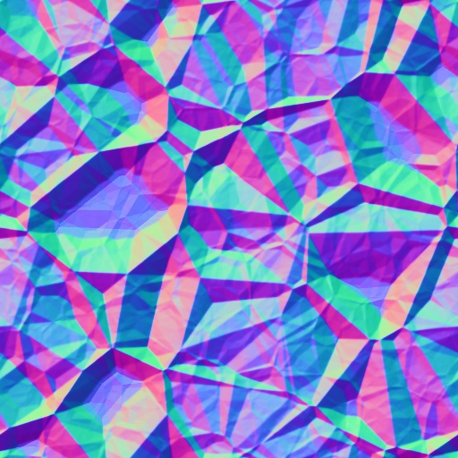
Nem egyértelmű irányok
Notes:
Bal oldalon a zöld az felfelé való elmozdulást jelenti, míg a job oldalon a lefelé való elmozdulást. És ebből van a problémánk.
Mi erre a megoldás? Minden megoldásnak számít ami helyreteszi a vektorainkat, tehát
Vertex Shaderben: T vektor helyett –T vektort használunk, ez máris megoldaná a problémánkat, hiszen a tangens vektor általában (konvenció szerint) a függőleges irányt próbálja követni.
Pixel Shaderben a beolvasott textúra érték után n.x = -n.x érték. (Miért? Mert .yxz-t olvasunk be, így az Y komponens(zöld) az X komponensben lesz)
Egyszerűen U,V textúra koordinátákból a függőleges V helyett 1.0-V értéket olvasunk. Azért nem sima –V-t, mert akkor ha nincs tiling és más az addressing mód, akkor salátaságot kaphatunk alulcímzéssel.
Megjavítod a képfájlt egy erre alkalmas programban

Slide 42
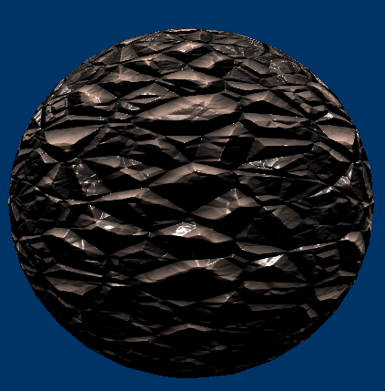
Kijavított változat
Notes:
Máris értelmesebb eredményt kaptunk

Slide 43
Recap
Ezzel láthattátok, hogy hogyan kell textúra térben számolni és debugolni dolgokat
Mely vektorok mit csinálnak és mire kell figyelni a normál mappelés során
De ezt lehet tovább vinni, például: hogyan kellene olyan fém golyót csinálni, amelyen felületi sérülések vannak és az EnvMap-et tükrözné
Notes:
Az EnvMap-et ügye egy float3-al címezzük, konkrétan egy fényirányt adunk át amiből kapunk egy texel-t. Itt az a problémánk, hogy a reflect műveletet ügyesen kell megoldani.

Slide 44
Env Map + normál map

Slide 45
Roadmap
Modell/Textúra Importálás
DescriptorHeap kitöltése
Shaderek
Adatok feltöltése, bindolás
Utómunkálatok
Parallax
A kettő egymás mellett

Slide 46
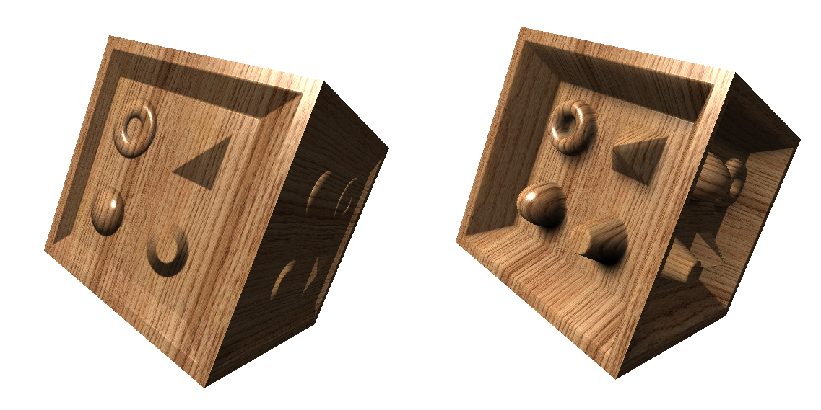
Mire jó a parallax?
Hasonló a normal maphez, de drasztikusabb területi hatásokat el lehet vele érni
Cserébe drasztikusabb lehet a hibája
Forrás: http://m.cdn.blog.hu/da/darthasylum/tutorials/C++/ch36_relief.html
Notes:
Balra a normal map, jobbra a parallax
A forrást egyébként célszerű megnézni, egy Magyar fejlesztő írásait talájátok ott, nagyrészt DX9-es, ráadásul balkezes koordináta rendszerben dolgozik, de szuper írásai vannak.
Ez a kocka egyébként nagyon kedvez a parallaxnak, hiszen a felületből “kifele” nem akar jönni a textúra, tehát oldalról is jól nézne ki.

